Slide 1

DuocUC
Instituto de Previsión Social
Saldos Insolutos

Slide 2



Equipo
Sebastián Madrid
Desarrollo de la app externa y apoyo en la aplicación principal.
José Olivares
Desarrollo de Back-end.
Yeremías Venegas
Toma de requerimientos y documentación.

Slide 3

Contexto de negocio
el trámite para el cobro del "saldo insoluto" es un proceso burocrático, y esto conlleva a una pérdida de documentación que termina ocasionando la insatisfacción de los usuarios y en una ineficiencia institucional.
La solución a este problema es la creación de una aplicación que integra todos estos procesos manuales a un proceso digital estandarizado.

Slide 4

Objetivo general
El objetivo general del proyecto es crear un software para la gestión del proceso del saldo insoluto, facilitando la realización de este trámite tanto por parte de funcionarios del ips como de las personas que realizan la solicitud.

Slide 5
Objetivos específicos
Crear y administrar los expedientes digitales, con la información del causante, sus representantes y los beneficiarios.
Registrar y validar las firmas digitales de los beneficiarios, representantes y funcionarios mediante un sistema de autenticación.
Gestionar los documentos digitales asociados a cada expediente con un almacenamiento seguro y cifrado.
Controlar el flujo de la validación y el estado de las solicitudes de saldo insoluto durante todo el proceso del trámite.
Facilitar la búsqueda y consulta de los expedientes mediante el rut del causante para su gestión.

Slide 6
Alcances
El idioma del software es español.
Se debe ingresar la información del expediente de forma manual, tanto de causante como de representantes y beneficiarios.
El sistema principal tendrá 2 roles, el "ejecutivo" y la "jefatura".
El sistema contará con una aplicación externa para el uso de los representantes y su principal función será generar y enviar las firmas.
El sistema cumplirá su ciclo hasta el calculo del saldo insoluto, para finalmente ser aprobado manualmente por la jefatura.

Slide 7


Metodología
Se usará la metodología cascada.
Debido a la naturaleza clara del objetivo a lograr, la metodología cascada es la más adecuada para la gestión del proyecto, puesto que nos permitirá trabajar planificadamente en cada fase del proyecto, para así asegurar que el avance a la siguiente fase del proyecto no acarré problemas que puedan escalar por el avance de este mismo.

Slide 8




Cronograma
Reuniones iniciales
Toma de requerimientos
Documentación temprana
Desarrollo de plataforma web y aplicación.
implementación de funcionalidades básicas.
Semana 1 a 4
Semana 7 a 15
Diseño de la arquitectura
Elección de tecnologías y servicios a utilizar
Pruebas finales.
Ultimas validaciones.
Entrega del producto.
Semana 4 a 6
Semana 16 a 18

Slide 9
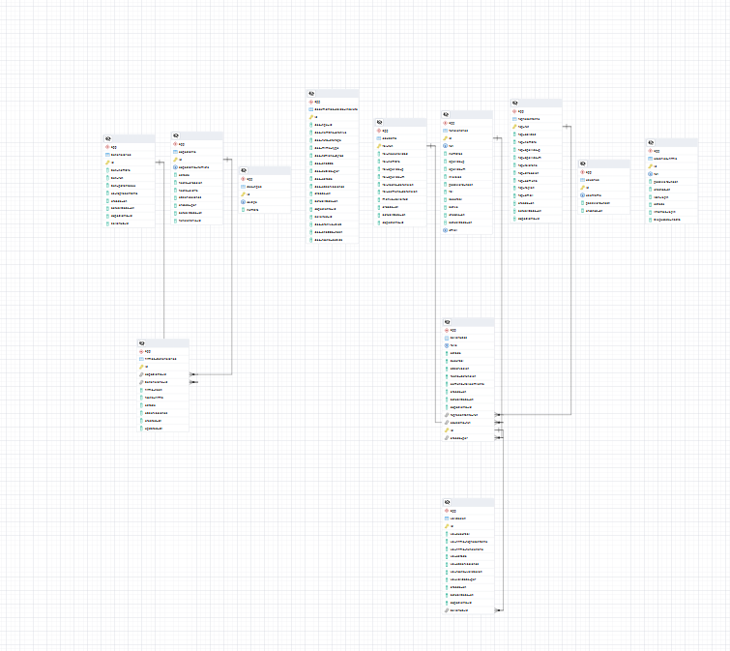
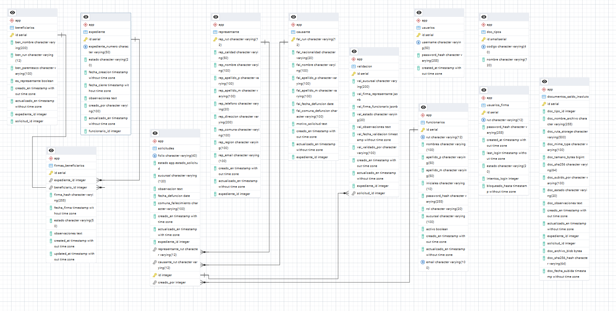
Modelo de base de datos

Slide 10
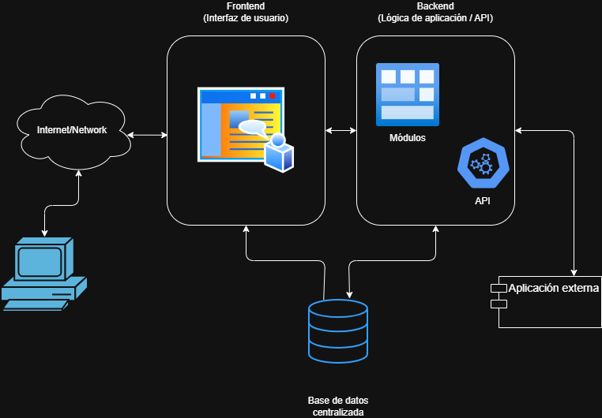
arquitectura

Slide 11
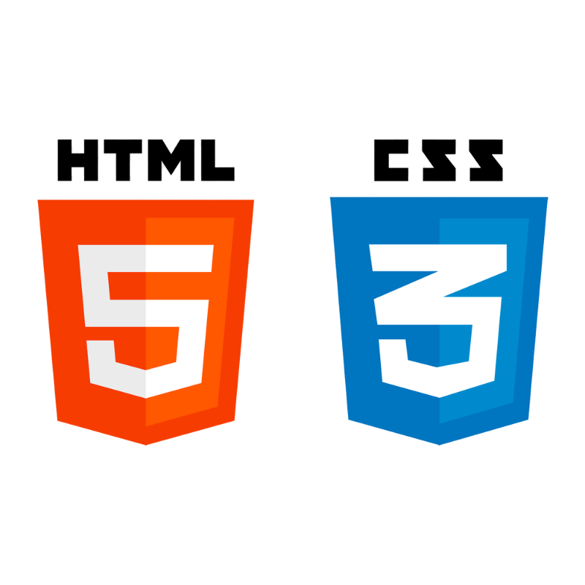


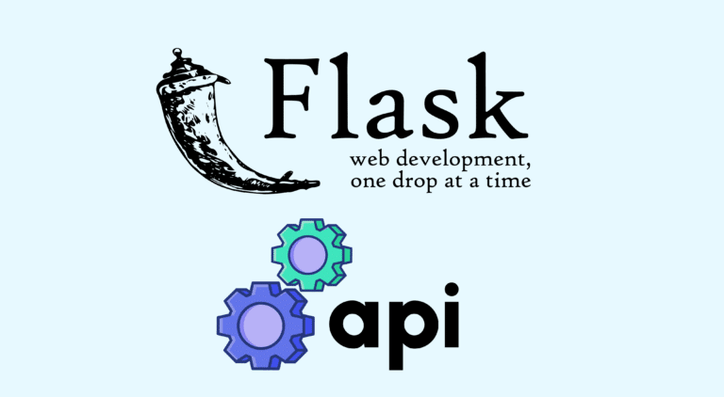


Tecnologías utilizadas
Front-end:
HTML
CSS
Javascript
Back-end:
Python
Flask
Base de datos:
PostgreSQL
Versionado:
GitHUB

Slide 12

Demostración web

Slide 13


Mejoras a futuro
Implementación de una API de SRCI para traer los datos de los causantes y representantes automáticamente según el rut.
Implementación de un logueo por clave única para los firmantes

Slide 14

GRACIAS.

